Slide 1

PROJET 9 :
PRÉDISEZ LA DEMANDE
EN ÉLECTRICITÉ

Slide 2


MISSION 0 :
PRÉSENTATION DES DONNÉES
2

Slide 3

CONSOMMATION D’ÉLECTRICITÉ EN FRANCE ENTRE 2012 ET 2020
DEUX SOURCES DE DONNÉES :
DEGRÉS JOUR UNIFIÉS (PARIS)
3

Slide 4
RESTRICTION SUR LA CONSOMMATION NATIONALE
TRAITEMENT EFFECTUÉS :
SUPPRESSION DES DONNÉES CONSOLIDÉES
CHANGEMENT DE LA VALEUR DE DJU DE DÉCEMBRE 2019
JOINTURE DES DEUX DATAFRAMES
4

Slide 5
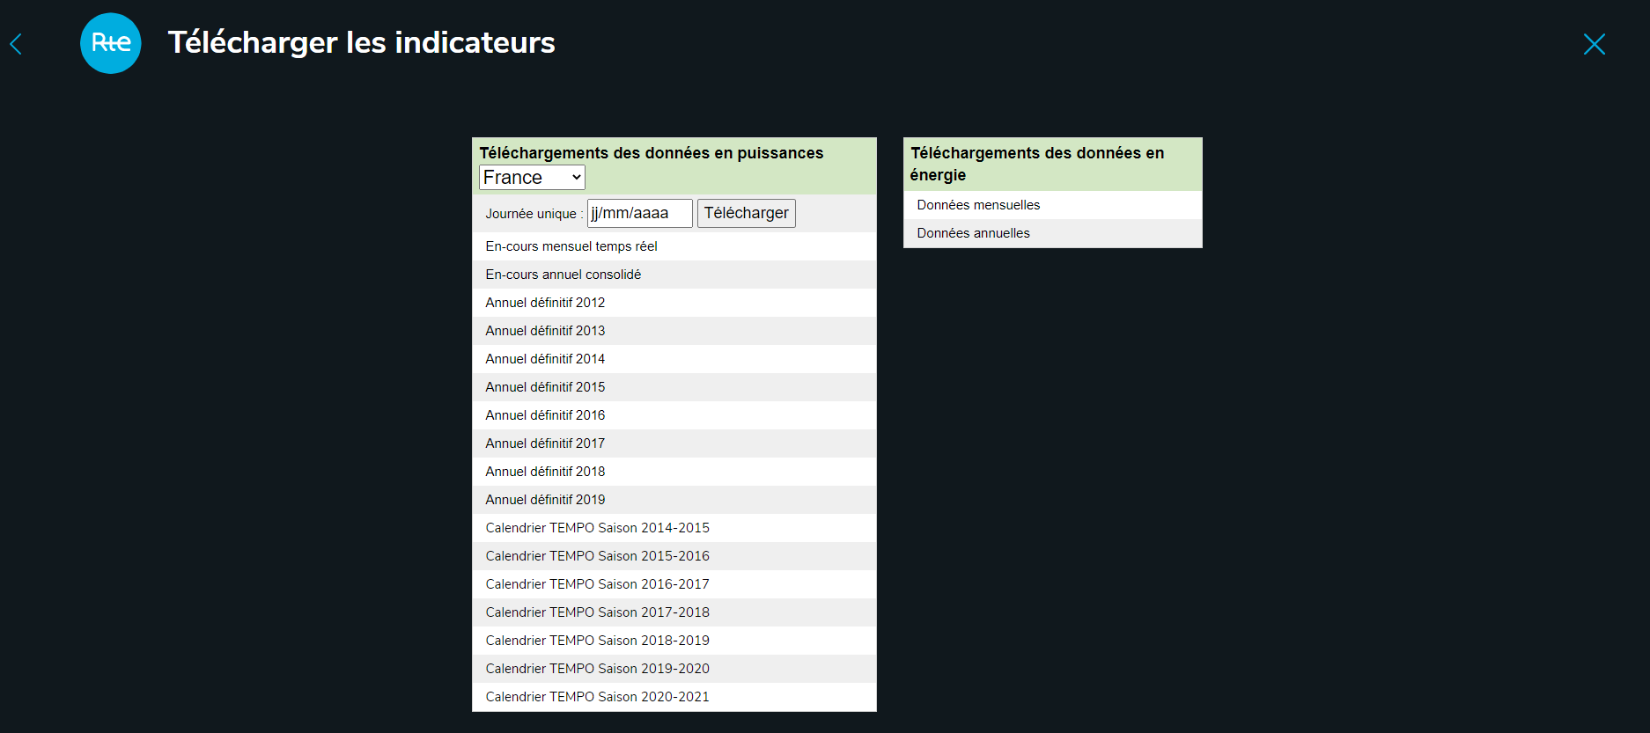
5

Slide 6
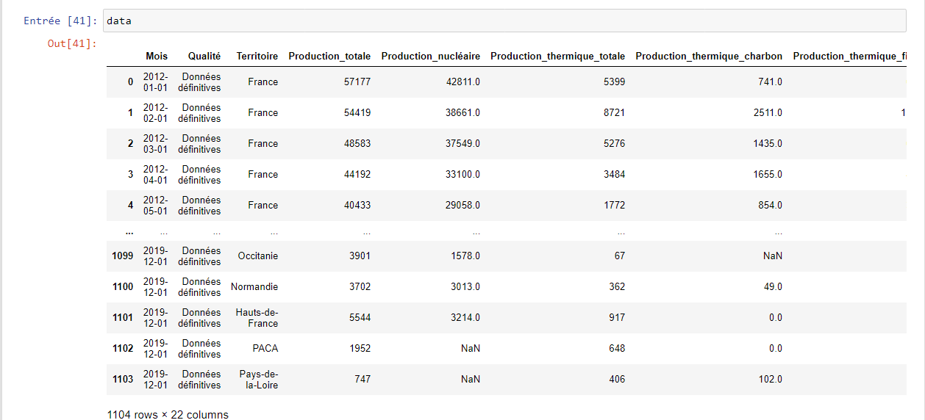
6

Slide 7
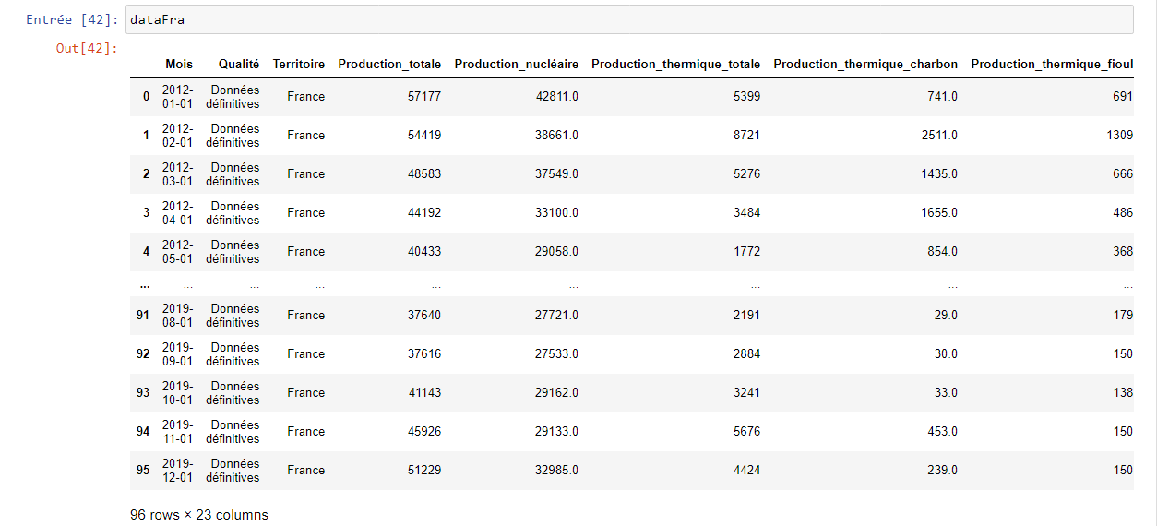
7

Slide 8
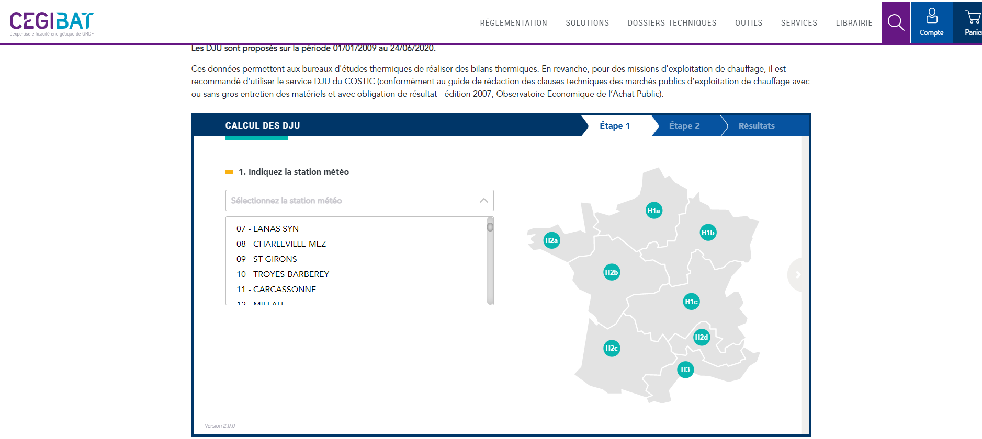
8

Slide 9
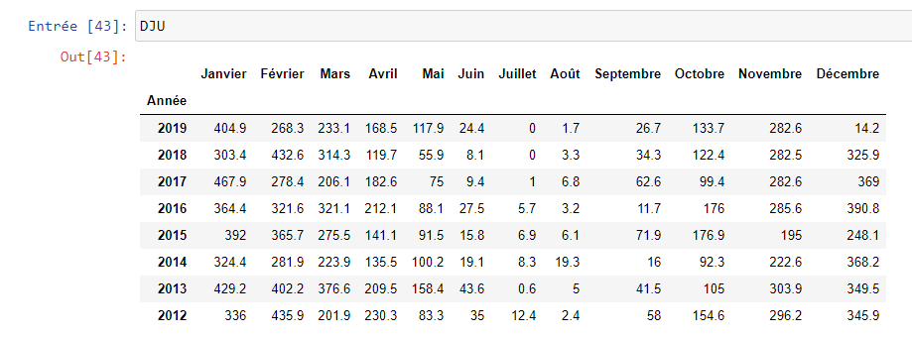
9

Slide 10
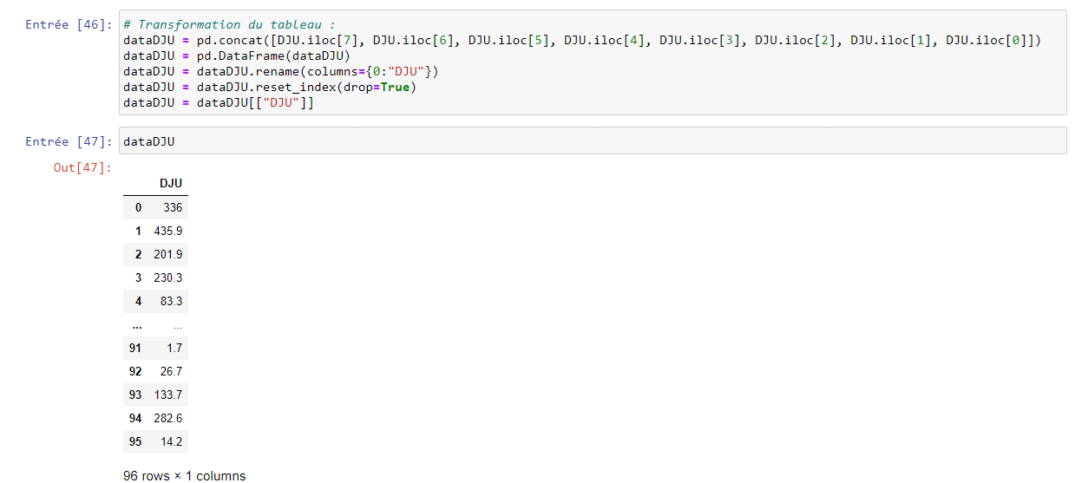
10

Slide 11


MISSION 1 :
CORRIGER L’EFFET TEMPÉRATURE
11

Slide 12

OBJECTIF : CORRIGER L’EFFET TEMPÉRATURE
-
=
C
12

Slide 13
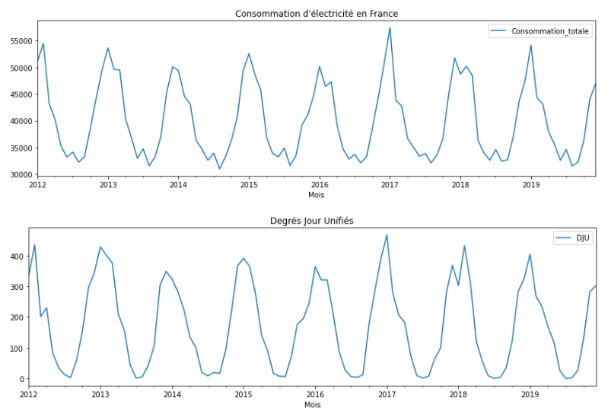
OBJECTIF :
CORRIGER
LA COURBE
DE CONSOMMATION
PAR UNE PRÉDICTION SUR LA BASE DES DJU
13

Slide 14
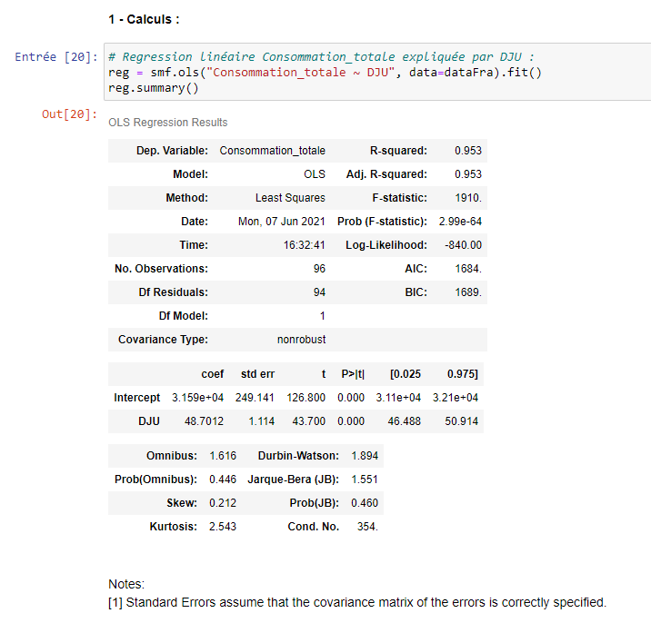
14

Slide 15
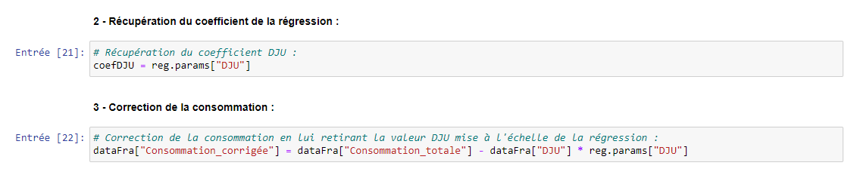




-
=
C
15

Slide 16
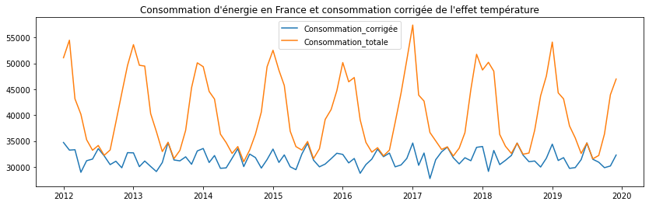
RÉSULTAT :
16

Slide 17



MISSION 2 :
DÉSAISONNALISER
17

Slide 18



OBJECTIF : DÉSAISONNALISER
-
=
18

Slide 19
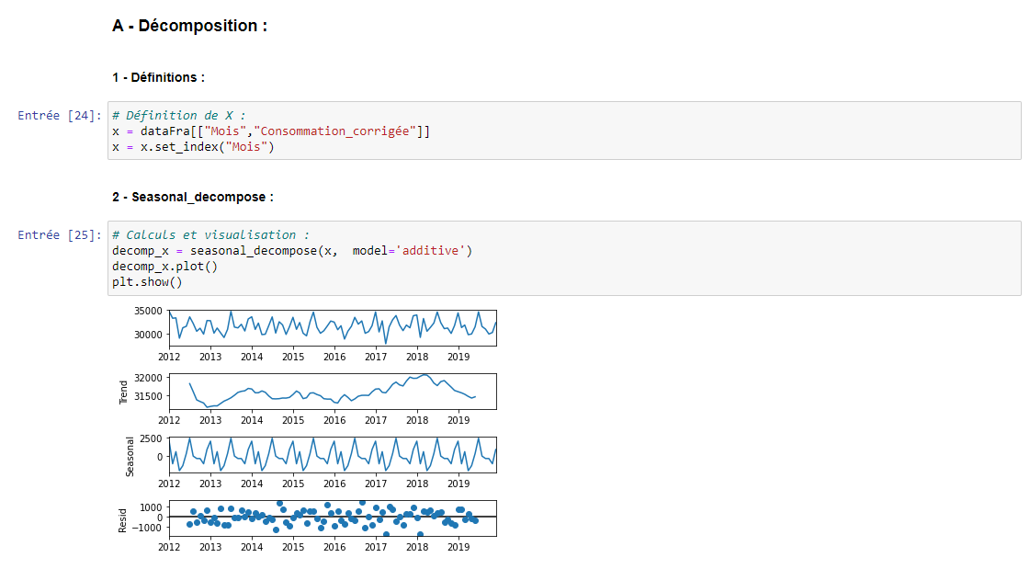
19

Slide 20
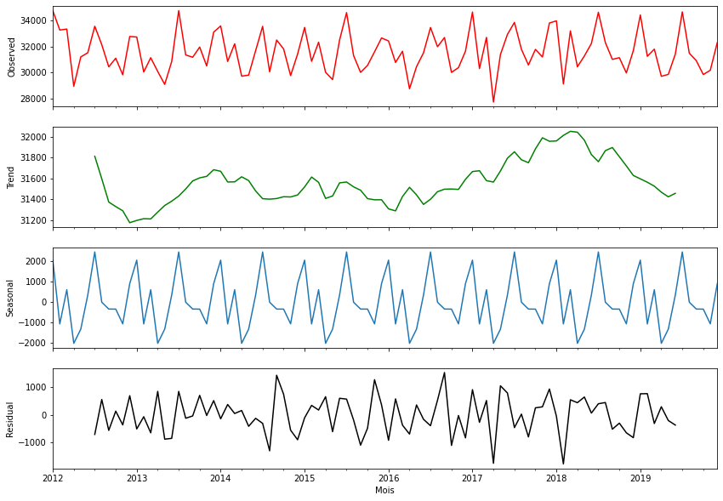
20

Slide 21
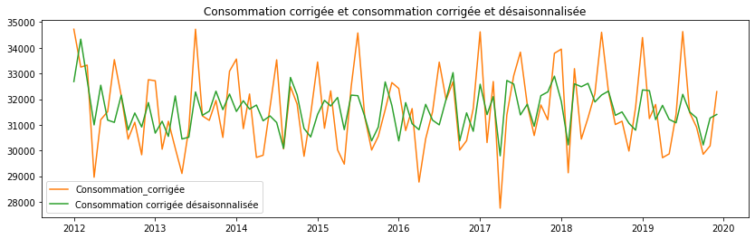
RÉSULTAT :
21

Slide 22
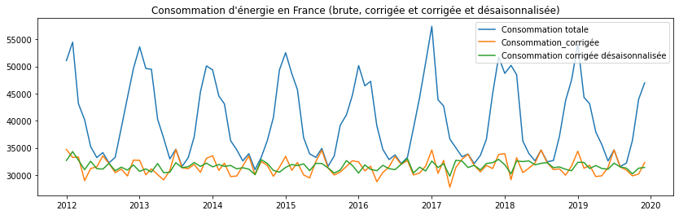
LES 3 COURBES OBTENUES :
22

Slide 23

MISSION 3 :
PRÉDIRE LA DEMANDE
23

Slide 24
A – MÉTHODE DE HOLT - WINTERS
24

Slide 25
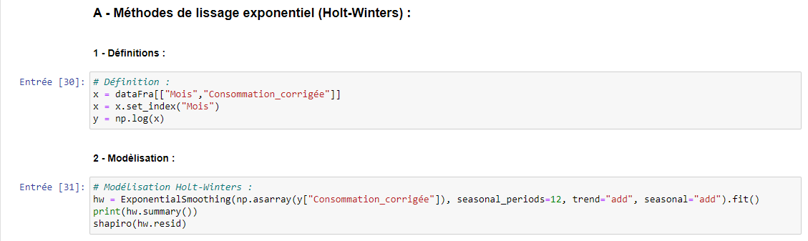
25

Slide 26
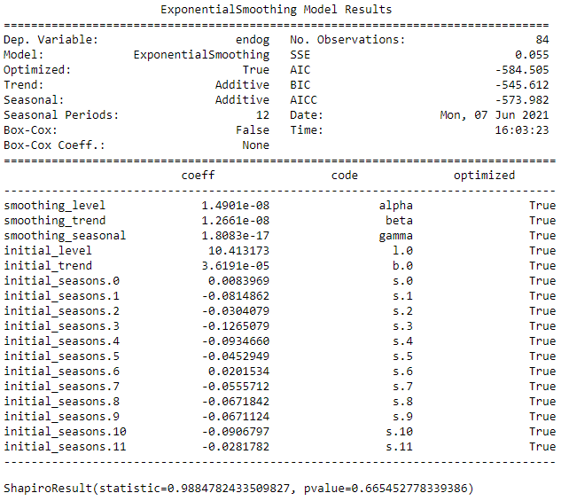
26

Slide 27
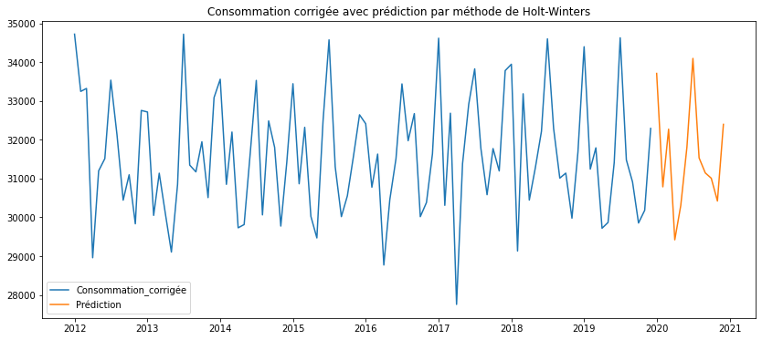
PRÉVISIONS MODÈLE HOLT-WINTERS :
27

Slide 28
TEST DU MODÈLE HOLT-WINTERS :
ANALYSE
A POSTERIORI
28

Slide 29
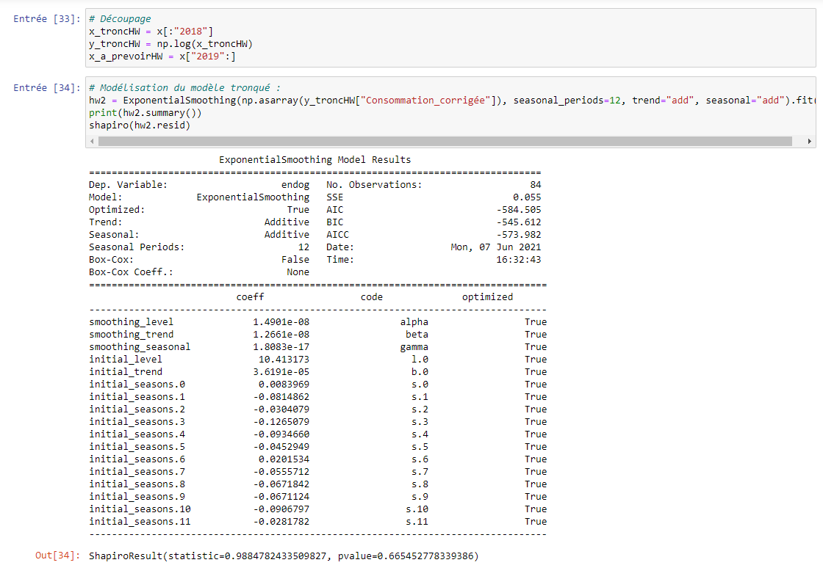
29

Slide 30
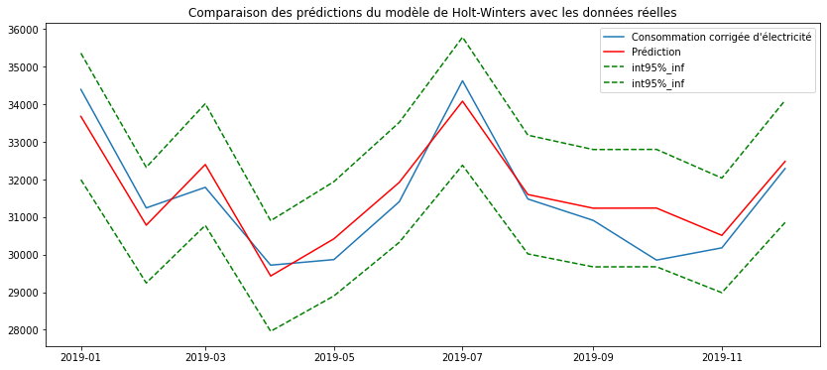
RÉSULTAT TEST A POSTERIORI :
RMSE = 593,6 MAPE = 1,6
30

Slide 31
B – MÉTHODE SARIMA
31

Slide 32
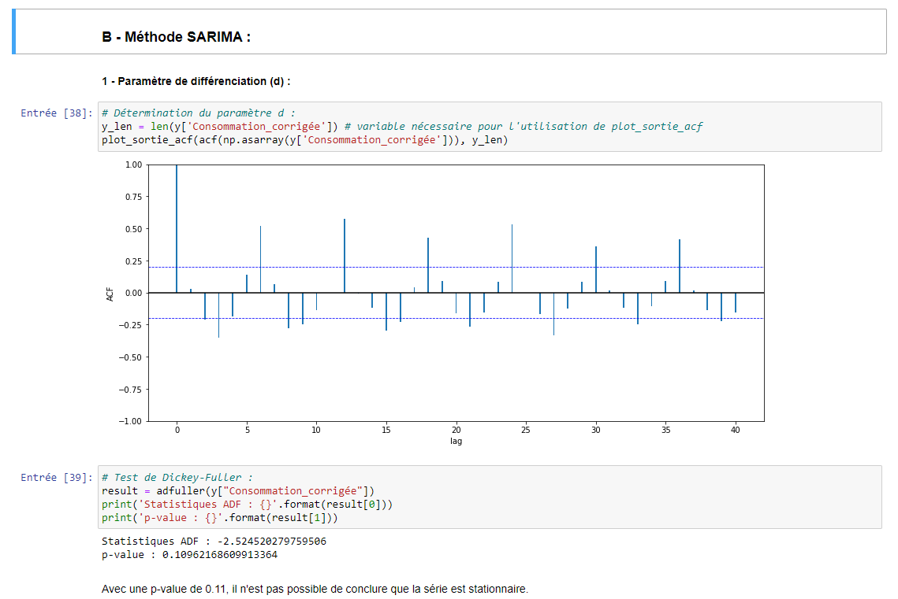
32

Slide 33
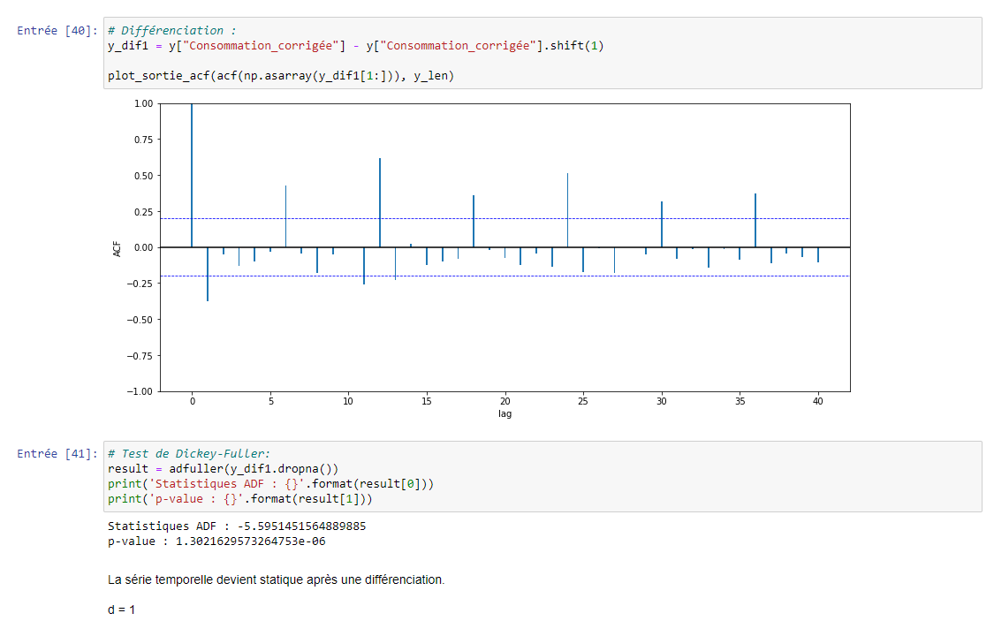
33

Slide 34
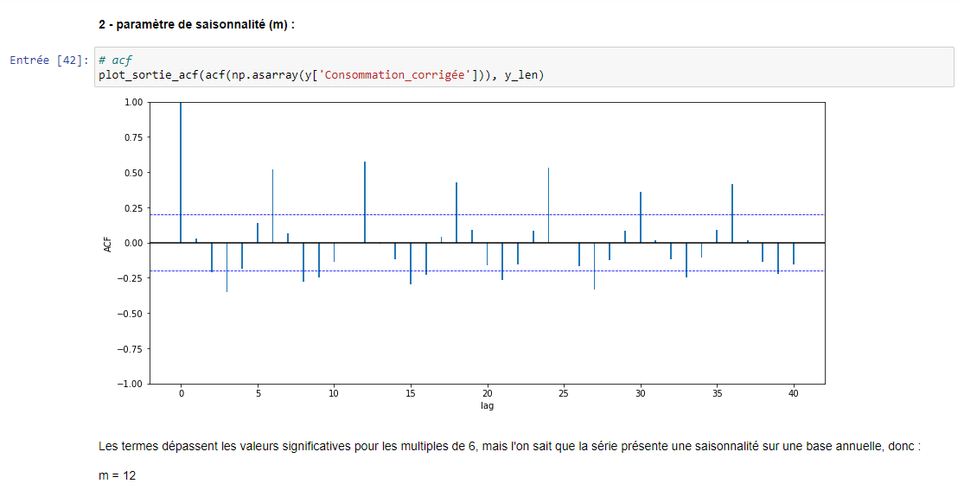
34

Slide 35
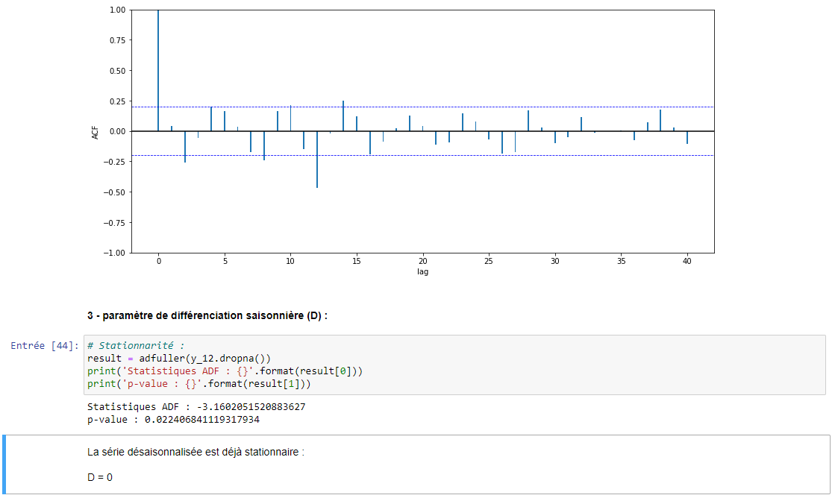
35

Slide 36
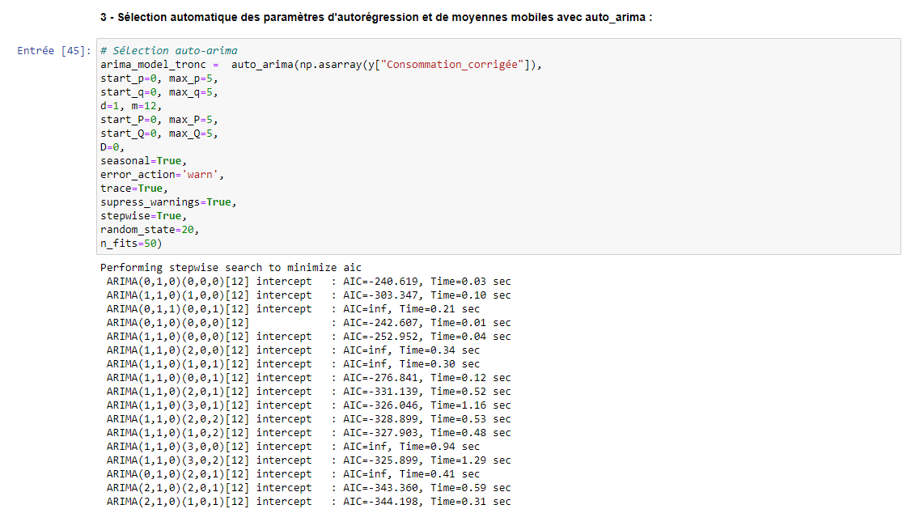
36

Slide 37
PARAMÈTRES SARIMA :
p = 5
d = 1
q = 0
P = 1
D = 0
Q = 1
m = 12
37

Slide 38
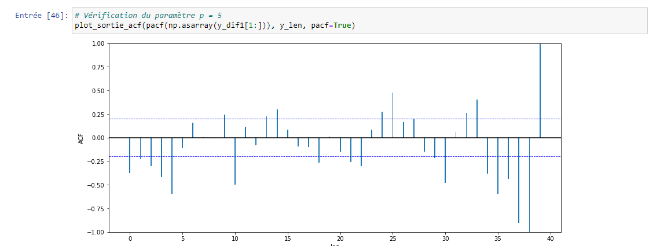
38

Slide 39
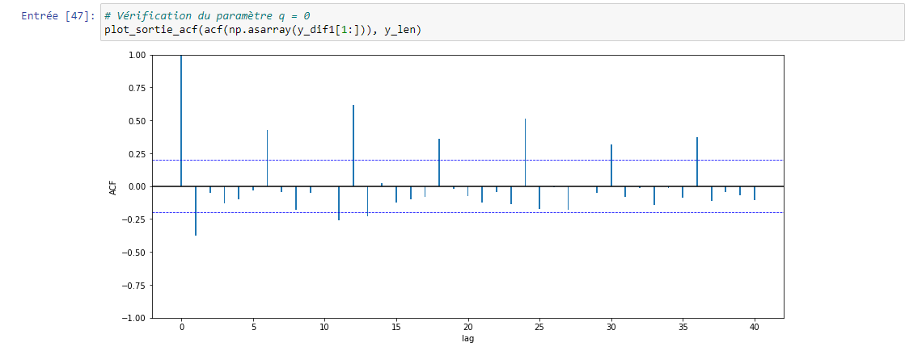
39

Slide 40
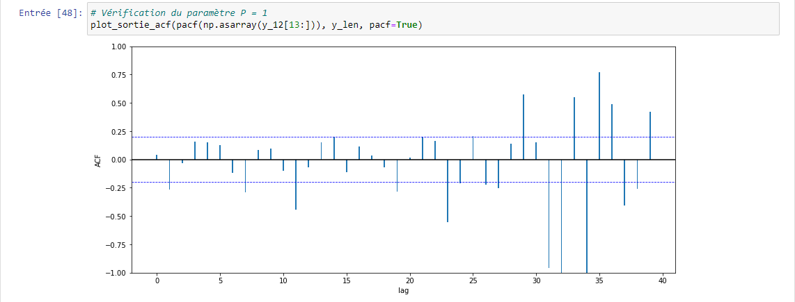
40

Slide 41
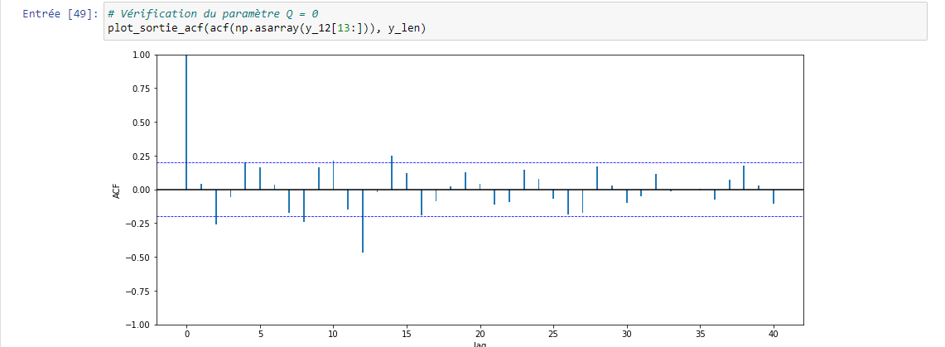
41

Slide 42
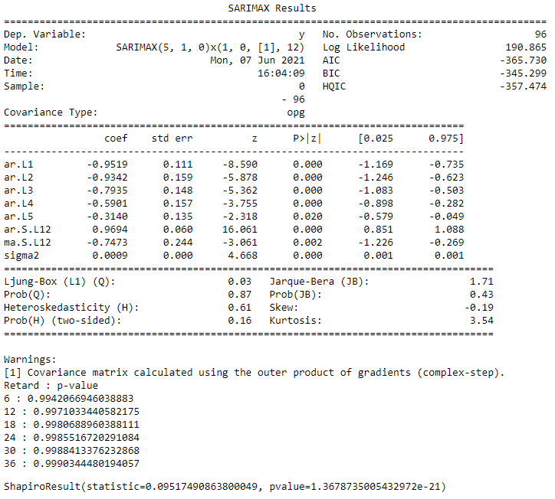
42

Slide 43
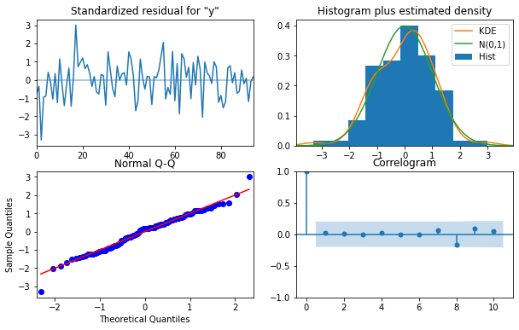
43

Slide 44
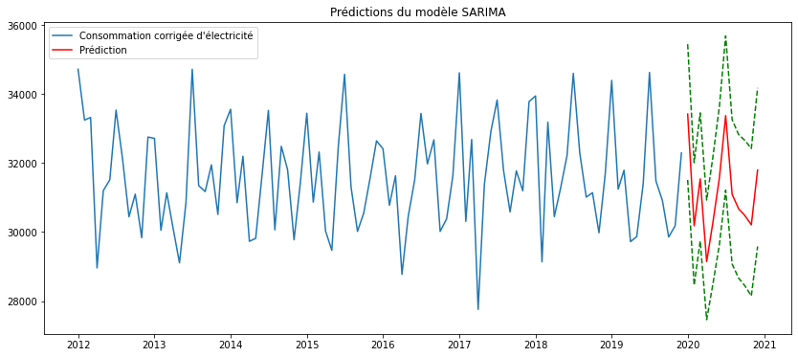
PRÉDICTION MODÈLE SARIMA :
44

Slide 45
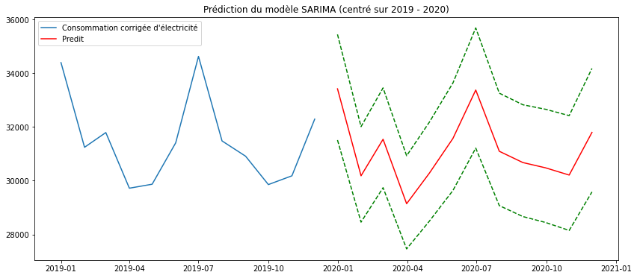
PRÉDICTION MÉTHODE SARIMA :
45

Slide 46
TEST DU MODÈLE SARIMA :
ANALYSE
A POSTERIORI
46

Slide 47
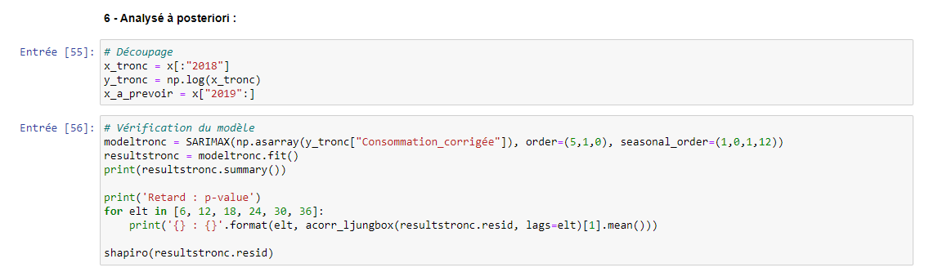
47

Slide 48
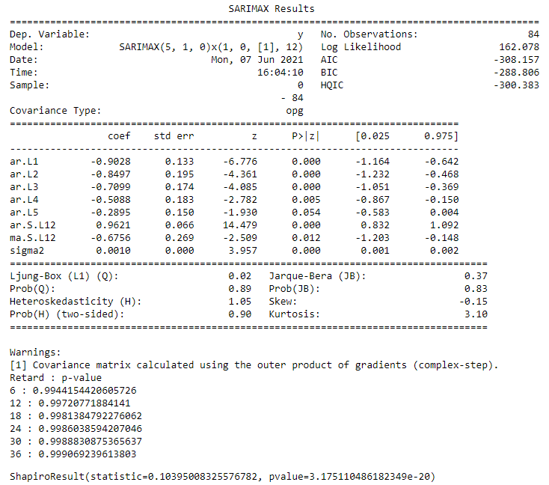
48

Slide 49
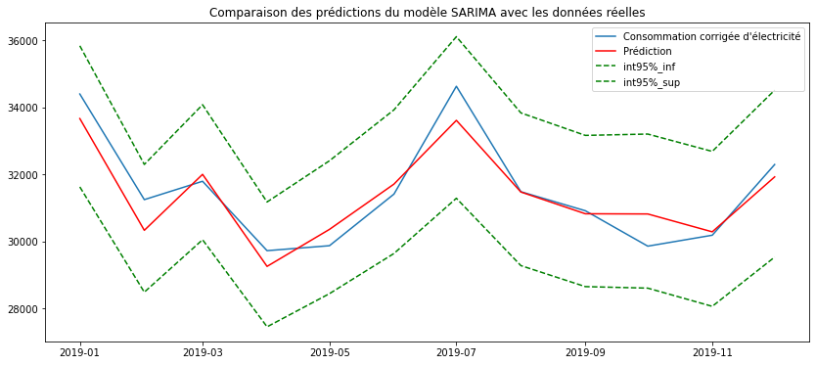
RÉSULTAT TEST A POSTERIORI :
RMSE = 583,0 MAPE = 1,49
49

Slide 50
COMPARAISON SARIMA - HOLT-WINTERS :
ANALYSE
A POSTERIORI
50

Slide 51
HOLT - WINTERS
RMSE = 593,6
MAPE = 1,6
SARIMA
RMSE = 583,0
MAPE = 1,49
51

